Slide 1
Классная работа

Slide 2
Алгоритм управления - последовательность команд по управлению объектом, выполнение которой приводит к достижению заранее поставленной цели
Управление есть целенаправленное воздействие одних объектов, которые являются управляющими, на другие объекты – управляемые.
Алгоритм - последовательность команд выполнение которой приводит к достижению заранее поставленной цели

Slide 3
15.03.2016
Классная работа
Тема урока:
«Определение и свойства алгоритма»

Slide 4
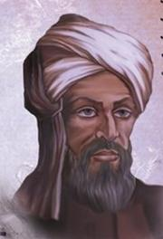
Абдулла (или Абу Джафар) Мухаммед бен Муса аль-Хорезми
Жил и творил в IX веке, сформулировал правила выполнения арифметических действий в десятичной позиционной системе счисления.

Slide 5
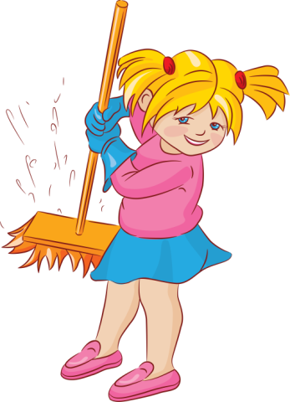
Каждый исполнитель имеет:
Систему команд
(СКИ)
Среду исполнителя
Все команды, которые исполнитель умеет выполнять.
Обстановка, в которой функционирует исполнитель.

Slide 6
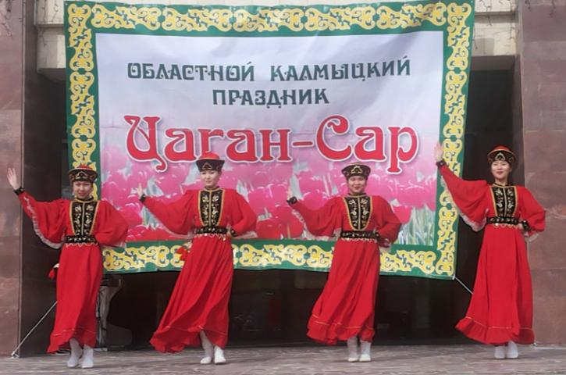
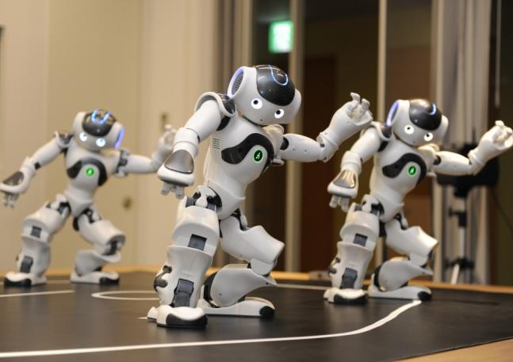
Исполнитель
Формальный
Неформальный

Slide 7
Свойства алгоритма
1. Дискретность
Рецепт №1
Состав:
мука – 700 гр., яйцо – 1 шт., молоко – 300 мл., маргарин – 100 гр., сахар – 30 гр., сода – 1 ч. л., соль – 2 ч. л., жир
Приготовление:
Приготовить тесто. Соединить молоко, растопленный маргарин, сахар, соль, соду и яйцо. Перемешать. Добавить муку. Тщательно перемешать. Оставить на 1-1,5 часа, чтобы тесто поднялось. Тесто раскатать и нарезать фигурки по желанию. Обжарить в большом количестве раскаленного жира.
Рецепт № 2
Соединить 300 мл. молока, 100 гр. растопленного маргарина, 30 гр. сахара, 2 ч.л. соли, 1 ч.л. соды и 1 яйцо.
Перемешать.
Добавить муку.
Тщательно перемешать.
Оставить на 1 час, чтобы тесто поднялось.
Тесто раскатать
Нарезать фигурки по желанию.
Обжарить в большом количестве раскаленного жира.

Slide 8
.
Свойства алгоритма
2. Понятность
.
Алгоритм нахождения экстремумов функции
1. Находим область определения функции.
2. Находим производную функции.
3. Находим критические точки.
4. Определим знак производной на каждом из интервалов, на которые критические точки разбивают область определения.
5. Найдем точки экстремума, учитывая характер изменения знака производной.
6. Найдем экстремумы функций.
Алгоритм решения квадратного уравнения
1. Запиши уравнение.
2. Запиши коэффициенты уравнения: a, b, c.
3. Найди дискриминант по формуле:
D = b² – 4ac.
4. Сравни дискриминант с нулем.
Если D > 0, то квадратное уравнение имеет два действительных корня, которые вычисляются по формуле:
х_{1,2} =
- Если D = 0, то квадратное уравнение имеет один действительный корень, который вычисляется по формуле: х =
- Если D < 0, то квадратное уравнение не имеет действительных корней.
5. Вычисли корни уравнения, если они есть.
6. Запиши ответ.

Slide 9
Свойства алгоритма
3. Точность
Идти прямо
Повернуть
Идти прямо
Сесть на автобус
Доехать до остановки «Стадион».

Slide 10
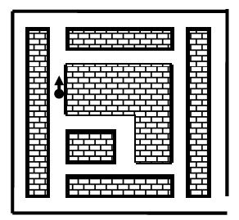
Свойства алгоритма
4. Конечность (результативность)
Человек находится в лабиринте и начинает двигаться в направлении, указанном стрелкой, согласно следующему предписанию: идти шаг за шагом, не отрывая руки от правой стены; шагать, пока не выйдешь из лабиринта.

Slide 11
Свойства алгоритма
5. Полный набор исходных данных
Соединить молоко, растопленный маргарин, сахар, соль, соду и яйцо.
Перемешать.
Добавить муку.
Тщательно перемешать.
Оставить на 1-1,5 часа, чтобы тесто поднялось.
Тесто раскатать.
Нарезать фигурки по желанию.
Обжарить в большом количестве раскаленного жира.

Slide 12
Алгоритм – понятное и точное предписание исполнителю выполнить конечную последовательность команд, приводящую от исходных данных к искомому результату.

Slide 13
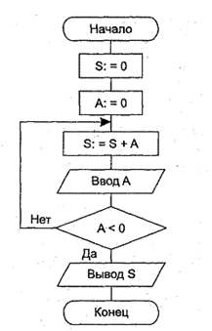
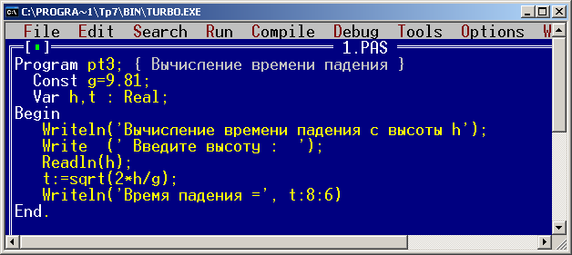
Способы записи алгоритма
Словесный
Графический
Программный
Способ записи алгоритма на естественном языке
запись алгоритма на языке программирования (программы)
Блок-схема
Программа – это алгоритм, записанный на языке исполнителя
Включить плиту
Влить в кастрюлю 1,5 литра молока
Добавить 5 грамм соли, 15 грамм сахара
Довести молоко до кипения
8 столовых ложек манной крупы засыпать тонкой струйкой, непрерывно помешивая молоко
Довести до кипения
Кипятить 5 минут
Добавить 20 грамм сливочного масла
Выключить плиту, снять с плиты кастрюлю.

Slide 14
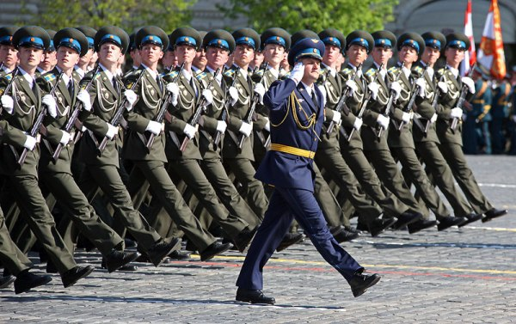
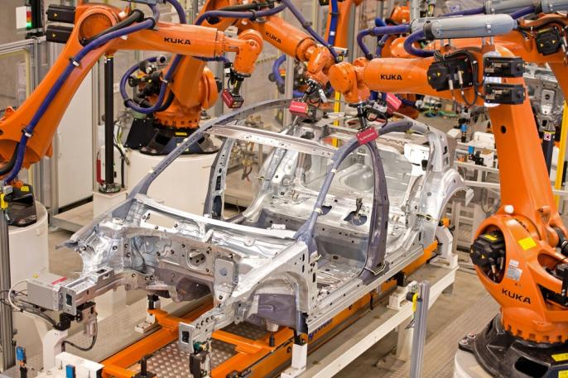
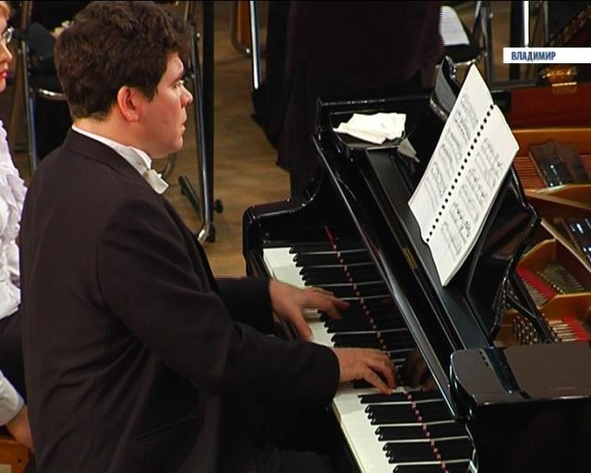
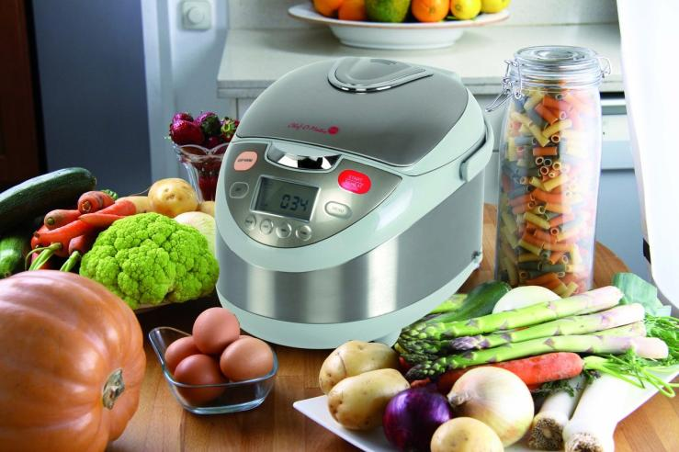
Лишняя фотография? Почему?

Slide 15
Задание 2: Будет ли данная последовательность команд являться алгоритмом, и если нет, то почему?
Взять книгу.
Открыть первую страницу.
Пока не конец книги выполнить следующие действия:
3.1. Прочитать текст.
3.2. Перелистнуть книгу на следующую страницу.
3.3. Прочитать текст.
3.4. Открыть первую страницу.

Slide 16
Игра Баше
За один ход можно взять 1, 2, 3, 4 камня. Проигрывает тот, кто забирает последний камень.

Slide 17
У исполнителя Квадратор две команды, которым присвоены номера:
1. вычти 3
2. возведи в квадрат
Первая из них уменьшает число на экране на 3, вторая возводит его во вторую степень. Исполнитель работает только с натуральными числами. Составьте алгоритм получения из числа 4 числа 49, содержащий не более 5 команд. В ответе запишите только номера команд. (Например, 21211 — это алгоритм: возведи в квадрат, вычти 3, возведи в квадрат, вычти 3, вычти 3, который преобразует число 3 в 30.) Если таких алгоритмов более одного, то запишите любой из них.

Slide 18
Прием рефлексии «Выбор»
На уроке я работал 2. Своей работой на уроке я 3. Урок показался мне 4. За урок я 5. Мое настроение 6. Материал урока для меня был | активно, пассивно доволен, недоволен коротким, длинным не устал, устал стало лучше, стало хуже понятен, непонятен интересен, скучен полезен, бесполезен

